Slide 1
Age Estimation Using Ranking-CNN
BIL 495
Üçüncü Sunum
Burak Furkan Akşahin
Proje Danışmanı: Doç. Dr. Erchan Aptoula
Aralık 2018

Slide 2
İçerik
Proje Şeması ve Tasarım Planı
Neler yapıldı
Neler yapılacak
Başarı Kriterleri
Kaynaklar

Slide 3
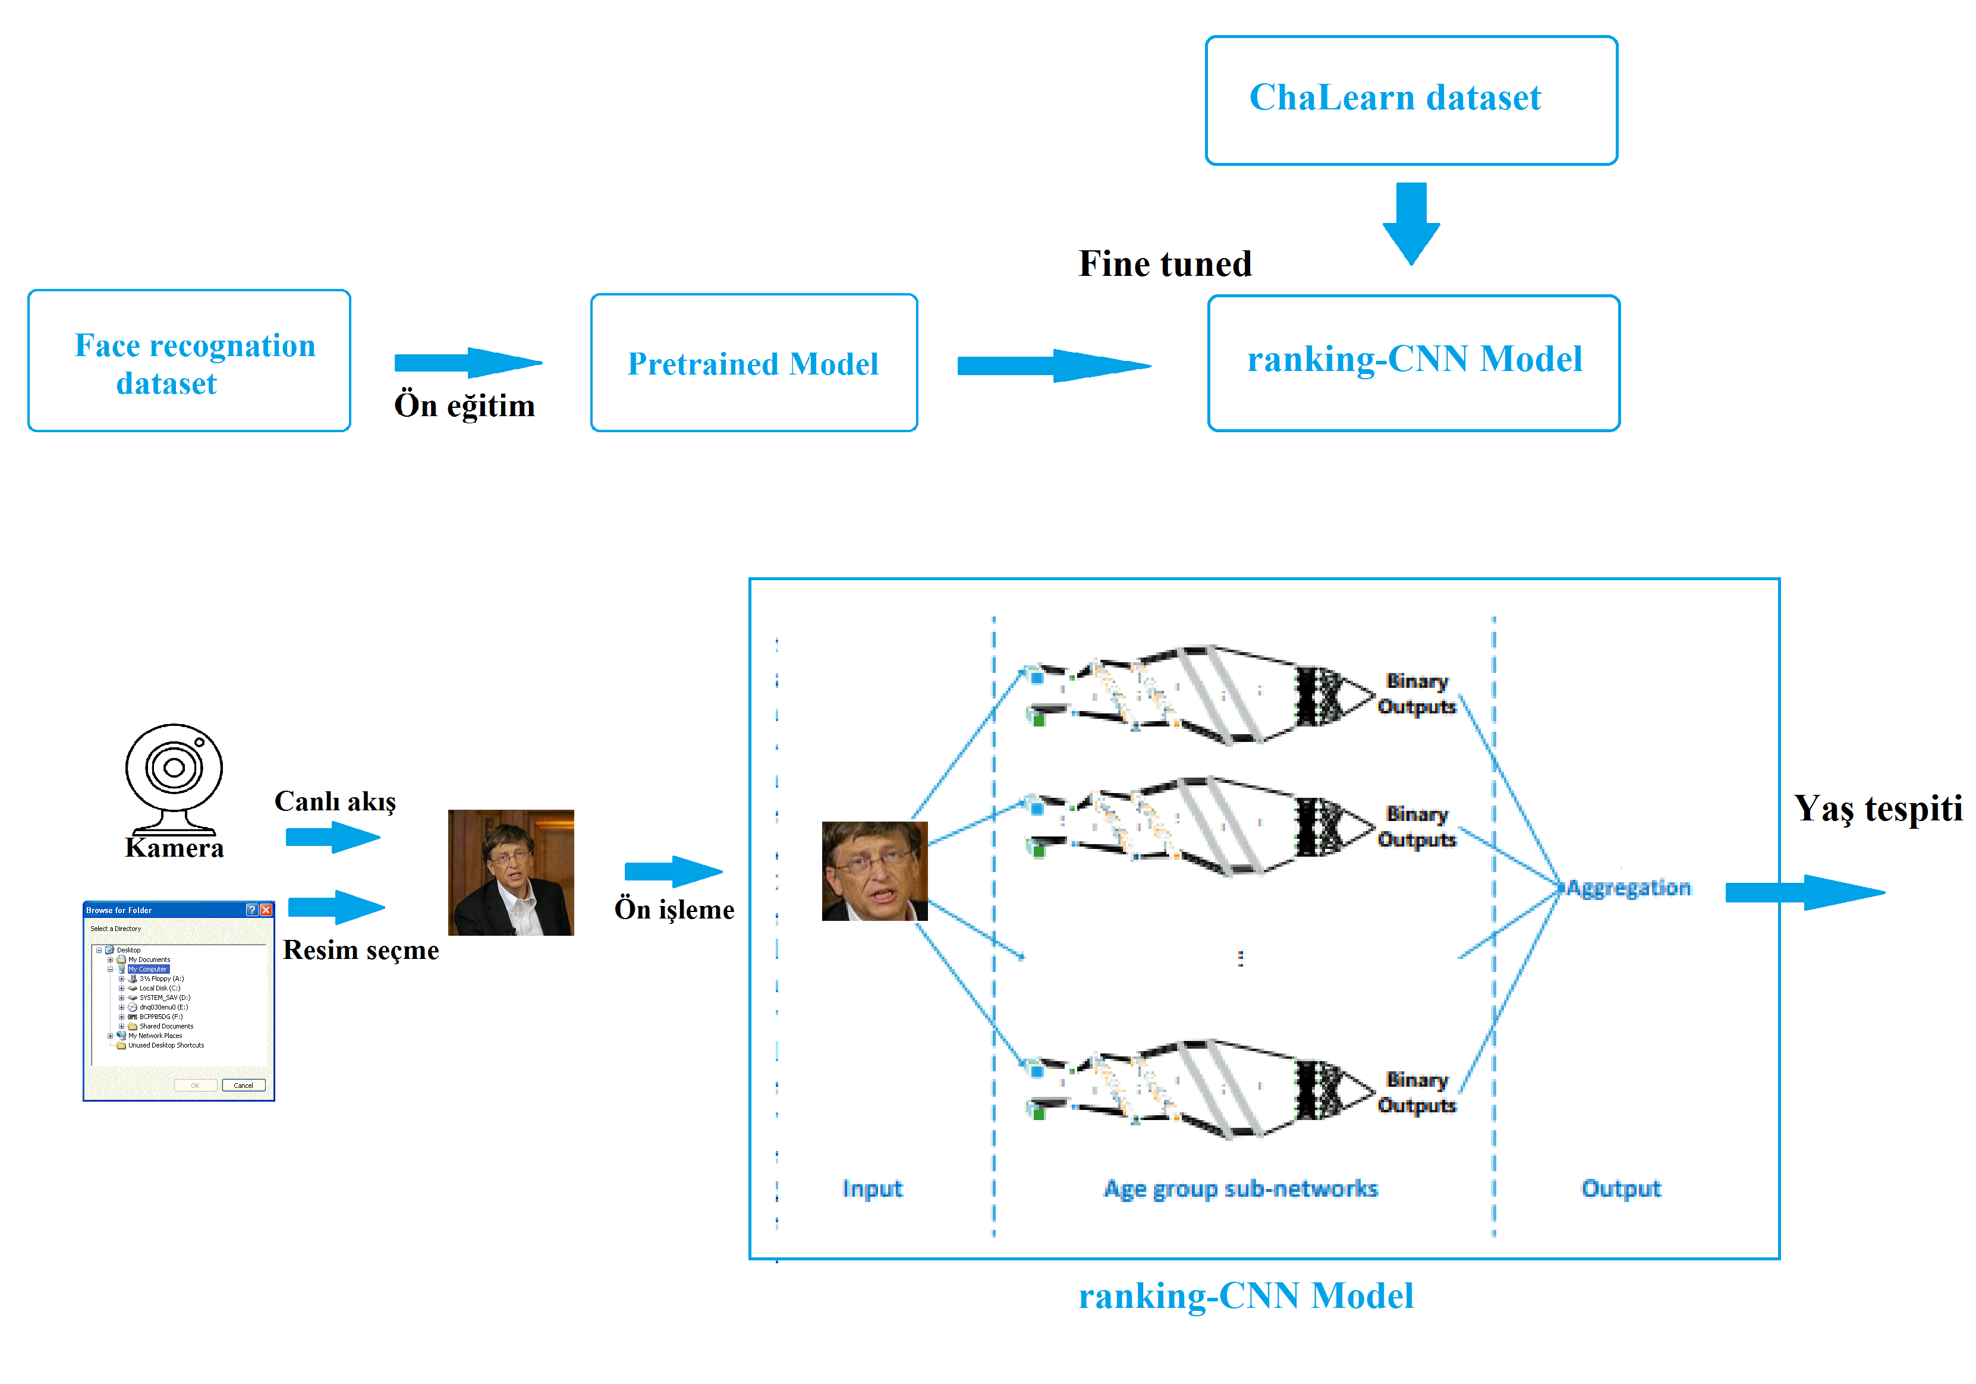
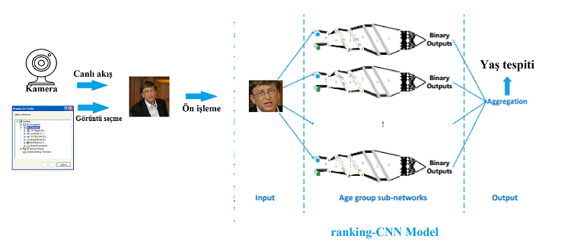
Proje Şeması ve Tasarım Planı
Derin öğrenme yöntemleri ile yaş tespiti
Biyometrik bir özellik
Güvenlik
Eğlence
Reklam sektörü
Bilgi toplama
Notes:
http://www.cs.wayne.edu/~mdong/tmm18.pdf Bu makaledeki sistemi kullandım, ancak bu makaledeki dataset Morph dataseti idi.

Slide 4
Neler yapılmıştı
- Alexnet (6 yaş grubu %35 test accuracy)
- VGG16 (10 yaş grubu %32 test accuracy)
- VGGFace (10 yaş grubu %44 test accuracy)
- Yüz tespiti ( %92 detection accuracy)

Slide 5
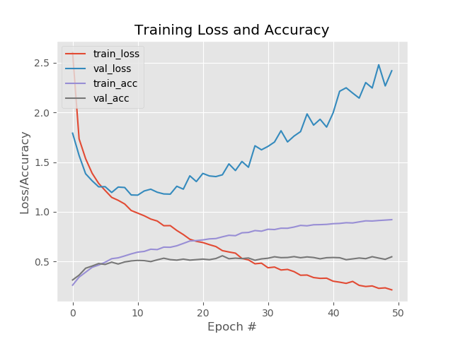
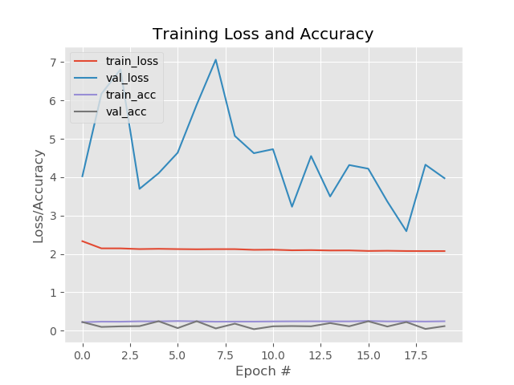
Ana model belirlenmesi
VGGFace
VGG16 ( %44 test accuracy )
SeNet ( %43 test accuracy )
ResNet ( Eğitilemedi. )
VGG16
ResNet

Slide 6
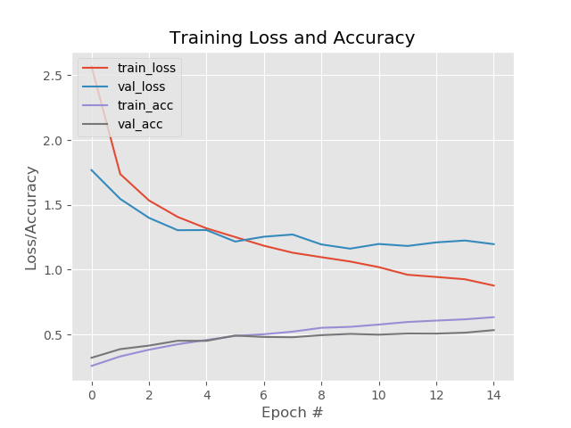
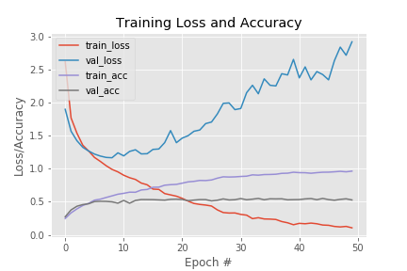
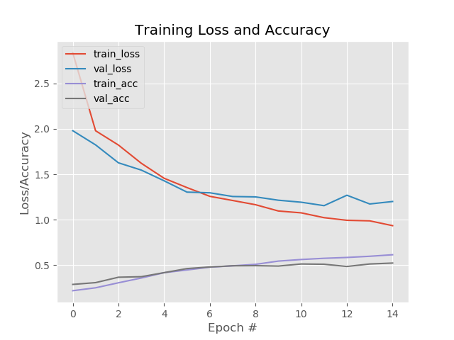
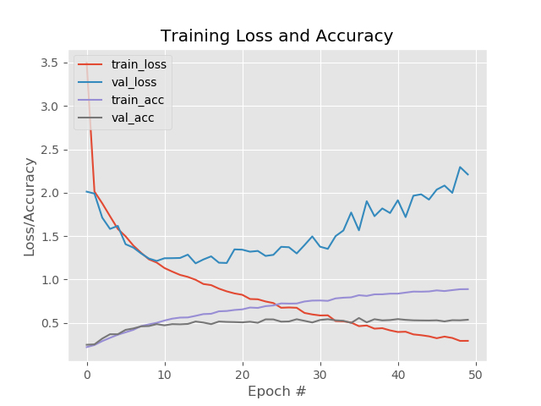
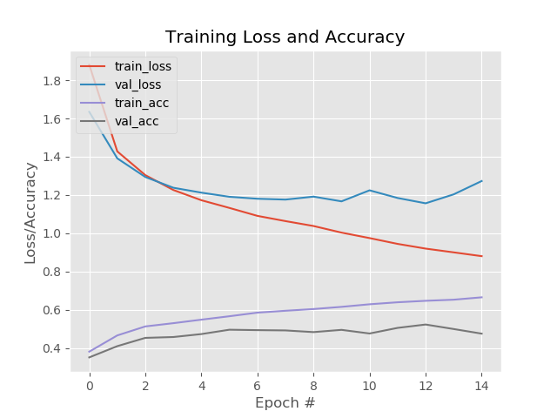
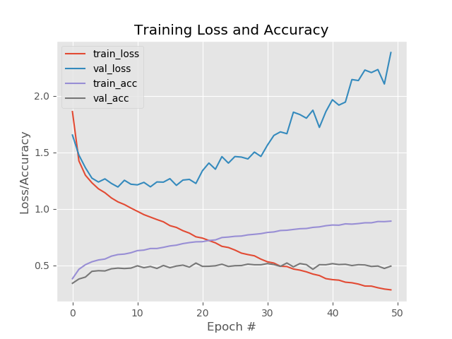
Yeni veri setleri
15 Epoch 50 Epoch
Test accuracy
ChaLearn:
0-5: 237
6-12 : 149
13-19: 368
20-26: 994
27-33: 787
34-40: 481
40-47: 282
48-54: 230
55-61: 151
+62: 110
%46
%44
ChaLearn + FGNET
0-5: 237 -> 512
6-12 : 149 -> 388
13-19: 368 -> 585
20-26: 994 -> 1097
27-33: 787 -> 854
34-40: 481 -> 529
40-47: 282 -> 310
48-54: 230 -> 247
55-61: 151 -> 157
+62: 110 -> 113
%42

Slide 7

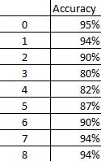
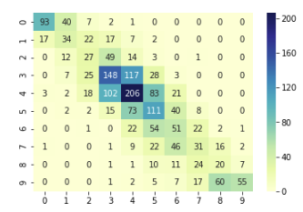
Ranking-CNN
%41 test accuracy

Slide 8
Neler Yapılacak
Basit ikili modeller optimize edilecek
Kaynaştırma yöntemi iyileştirilecek
Arayüz tasarlanacak

Slide 9
Başarı Kriterleri
Yaşları belli bir sayıda gruba ayırıp, o gruplar arasında %50 isabet oranı.
Kamera akışında bulunan yüzün yaş tespitinin en geç 1 saniyede olması.
Bilgisayardan yüklenen görüntüdeki yüzün yaş tespitinin en geç 500 milisaniyede olması. (350 milisaniye)
Ranking-CNN’in sonucu en az 2 farklı ağ mimarisi sınanacaktır.(2 Farklı mimari ile çalışıldı.)
(Kullanılacak sistem FX-8350, Gtx 1060 3gb)

Slide 10
Kaynaklar
Chen, S.; Zhang, C.; Dong, M.; Le, J.; Rao, M. Using Ranking-CNN for Age Estimation. In Proceedings of the 2017 IEEE Conference on Computer Vision and Pattern Recognition (CVPR), Honolulu, HI, USA, 21–26 July 2017; pp. 742–751
Refik Can Mallı; Mehmet Aygun; Hazım Kemal Ekenel. Apparent Age Estimation Using Ensemble of Deep Learning Models. In Chalearn Competition, Istanbul Technical University, Istanbul, Turkey
Rasmus Rothe, Radu Timofte, Luc Van Gool, DEX: Deep EXpectation of apparent age from a single image. Computer Vision Lab, D-ITET, ETH Zurich, Switzerland.
Grigory Antipov, Moez Baccouche , Sid-Ahmed Berrani, Jean-Luc Dugelay; Apparent Age Estimation from Face Images Combining General and Children-Specialized Deep Learning Models.. In ChaLearn Competition, Biot, France.
ChaLearn Competitions Dataset http://chalearnlap.cvc.uab.es/
Microsoft How-Old.net https://www.how-old.net/
Tensorflow https://www.tensorflow.org/
Keras https://keras.io/

